Slide 1
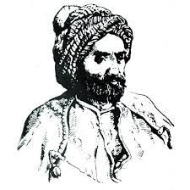
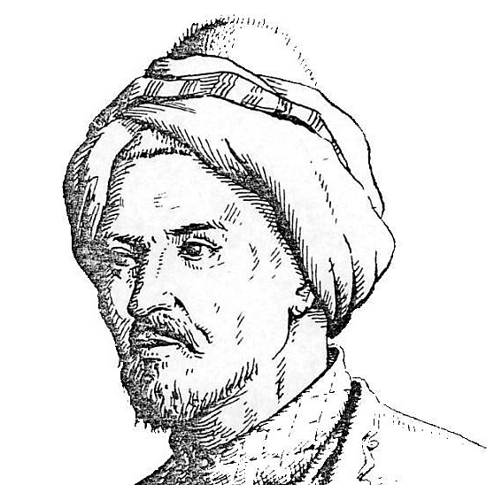
دیرۆکا زاراڤێ کرمانجی یا ژووری:
1. بناغە زاراڤێ کرمانجی یا ژووری ل ئیرانا کەڤن و پاشان ل پارتی یا ئەشکانی نێزیکە.
2. ئێکەم رێزمان نڤیسێ کورد عەلی یێ تەرەماخی بوو کو زانستا سەرفا عەرەبی ب کوردی نڤیسییە ل سالا ١٥٩١. ژ بلی تەرەماخی چەند کەسێن دی زمانناس بوونە وەکە: مەلا یونس هەلقەتەینی(١٧٨٥) و مەلا خەلیل سێرتی(١٧٥٣-١٨٤٣) کو بەرهەمێن زمانناسی یێ هەبوون.
3. هەروها ئێکەم فەرهەنگا کو ژ لایێ کوردان هاتبە نڤیساندن، دبە ئیماژە ب فەرهەنگا نوبهارا ئە‌حمەدێ خانی(١٦٥٠-١٧٠٧) بکەین.
4. رێنسانسا ئەدەبا كوردی ب گشتی و نەخاسمە یا کرمانجی یا ژووری ل چەرخێ ١٦ێ دەستپێدکەت، ب ئاوایەک کو عەلی یێ حەریری(١٥٣٠-١٦٠٠) ئێکەم هوزانڤاڤە کو بەرهەمێن وی هەتا نها بەردەستن

Slide 2
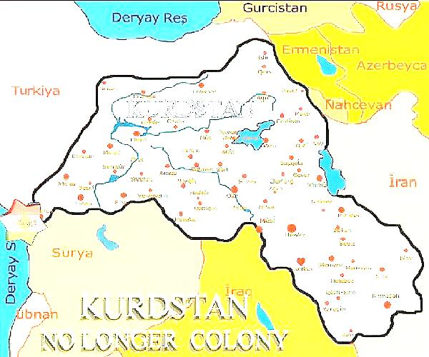
توخوبێ عەردنگاری یا زاراڤێ كرمانجی یا ژووری:
ل باكوورڤە ژ ئالیێ ناڤگین یا رەخێن رۆژئاڤایا دەریایا ورمێ دەست پێدەكەت بەرەڤ باشوورێ رۆژئاڤا دچیت هەتا دگەهیتە باژاڕێ شنۆ و ل مابەینا سنوورێ ئیراق و ئیران هەتا دگەهیتە چیایێ ھەڵگورد لە وێدەرێ ژی ل گەل روبارێ رەواندوز هەتا دگەهیتە باشوورێ زێی بادینان ل وێدەرێ ژی بۆ خەبات ل رۆژئاڤایێ ھەڤلێر و بەرەڤ موسل هەتا خوە ل شەنگالێ و ل وێدەرێ ژی بو تخوبێ سوریا هەتا دگەهیتە سێگۆشەیا بە‌حرا ناڤین ترکیا و سوریا. ل ناڤەندا دەریایا ورمێ بەرەڤ ژوور دچە هەتا خوە ل روبارێ ئاراس ددە، ل وێدەرێ ژی بەرەڤ باكوور هەتا ل سنوورێ ئازربێجان و ئەرمەنستان و
جۆرجیا و باژارێن قارس
و ئەرزەرۆم بەرەڤ باشوورێ
رۆژئاڤا هەتا دگەهیتە عفرین
و جبل الاكراد ل سنوورێ
ناڤبەرا توركیا سوریا

Slide 3
شێوەزارێن كرمانجی یا ژووروو:
بایەزیدی/ ل باكوور و باكوورێ رۆژھەڵاتا بەحرا وانێ.
ھەكاری/ لە باشوور و باشوورێ رۆژئاڤایا بەحراوانێ.
بۆتانی/ ل دەوروبەرێ دۆڵا بۆتان و باژێرێ سێرت و ئەرتووش و جزیرە و ئامەد.
شەمدینانی(شەمزینانی)/ كوژی یێ باشووری خۆرھەلاتی توركیا و خۆرھەڵاتی زێی ژوورو، دەڤەرێن نێزیك ڤی زێیەی ل ئیرانێ، یان ژی باكووری رۆژئاڤایا ئێرانێ.
بادینانی(بادینی)/ ھەموو پارێزگەھا دھۆكێ و قەزایێن مێرگەسۆر، شێخان و شەنگال.
زاراڤێ رۆژئاڤا/ ژ سنووری ناڤبەرا توركیا- سوریا باژارێن خەرپوت، ئورفا، عەفرین، مەرەش(مەرعەش)

Slide 4
فۆنۆلۆجییا زاراڤێ ك.ژووری:
ا. دەنگێن دەنگدار(ڤاول):
دەنگێ ئا/ :a.A ل ڤاولێن درێژە ل دوماهیا یا زمانی دەردکەڤیت بەرەڤ خوارێ دهێت راكێشان، وەك:
ئار/Ar باران/Baran ئاڤا/Ava
2. ە - ــە/e.E : ل ڤاولێن كورتە کو ل نیڤەکا زمانی پەیدا دبیت، دەمێ زمان نە بەرز و نە نزمە، وەك:
ئەز/ Ez چەم/ Çem دەستە/ Deste
3. ی – یـ/.Îî /: ل ڤاولێن درێژە ل پێشیا زمانی درست دبیت دەمێ زمان بەرەڤ ژووردا ھەڵدچیت، وەك:
ئیشەڤ/Îşev پیر/ Pîr خوەلی/Xwelî

Slide 5
دەنگێن دەنگدار(ڤاول)
4. ێ، ێـــ/ê.Ê: دەنگدارەکا درێژە لە پێشی یا زمانی پەیدا دبیت، لێ دەمێ زمان ل نیڤەکا دەڤی دایە، وەك: ئێڤار/Êvar مێر/Mêr كێلان/Kêlan
5. ژێر، بزرۆكەــــــــِ/ I.i: ڤاولەکا كورتە ل نیڤەکا زمانی دەردکەڤیت، دەمێ زمان ل نیڤەکێدا جێ دگریت، وەك: من/ Min بلند/ Bilin ژن/ Jin
6. و/U.u: لە ھەمان سازگەها بزرۆكە دروست دبیت، لێ لێڤ دهێنەخركرن، وەك:
كورد/Kurd گول/Gul خوشاڤ/ Xuşav
7. وو/û.Û: ڤاولەكا درێژە ل دوماهیا یا زمانی درست دبیت، دەمێ زمان بەرەڤ ژووردا ژێهەڵ دچیت و دهێتەخڕکرن، نمونە:
كوور/ Kûr دوور/Dûr زوور/ Zûr

Slide 6
دەنگێن دەنگدار(ڤاول)
8. ۆ/o.o: ڤاولەکا درێژە، ل دوماهی یا زمانی درست دبیت، زمان بەرەڤ خوارێ د‌هێتەراکێشان، ب ئالیکاریا نەرمکا پانی یا دەڤی(مەڵاشۆی نەرم)، ل ھەندەک پەیڤاندا ل دوماهیا زمانی درست دبیت، لێ ب ئالیکاریا رەقیا پانی یا دەڤی (مەڵاشۆی رەق)، نمونە:
رۆژ/ Roj بۆ/ Bo مۆریك/Morîk
9. دیفتۆنگا وی/ü.Ü: ھەر ل ھەمان سازگەها /وو/یێ درست دبیت، لێ ب سەدەما خركرنا لێڤان ب شێوەیەکێ كەمتر، زۆر جاران وەکە ئەلەفۆنا/وو/ یا درێژ دهێتە حەسباندن، وەك:
شوین/Şün شوون/şûn كویر/kür كوور/kûr

Slide 7
ب. ب. دەنگدێر(كۆنسنانت):
ا. فۆنیما /ك‘- Ḱ/:
دەنگی /ك/ ل زمانێ كوردیدا چەند ئەلەفۆنەکێن ھەی كو ل ئاخافتنێدا ب رۆهن و ئاشكرا دهێن بكارئینان، ئێک ژ ڤان ئەلۆفۆنان لە ك.س دا ب فۆنیمەک سەربە خۆ دەردکەڤە، ھەرچەندە كو بە ئێك شێوەی دهێت نڤیسین، لێ ژ ئالیێ دركاندن و واتەیێ جودایە، کو ل خوارێدا ھاتییە رۆهن کرن:
/ك‘-Ḱ / ئەفریكێتەکا (ك + گ)یە و دوماهیا زمانی بە تەمامی ب نەرمکا پانیا دەڤی مەڵاشۆی نەرم) دزلقت (دەنوسێتەوە،)دەنگەکێ نەھەوایی و پانیا دەڤکری )مەڵاشوێندراو(یە، ھێزەکا زێدەتر دڤێت بۆ دركاندنێ و فشارەکا زۆرتر دهێتە دوماهیا زمانی و ب تەمامی ل نەرمکا پانیا دەڤی گیر دبیت، لێ /ك/یا ئاسایی تەنێ ب دوماهیا زمان د‌‌هێ درکاندن، دەنگەکێ لازارییە، ھەواییە، نمونە:
كار- kar: ئیش و كار كەل-kel: ئاڤا زۆر گەرم كاری -karî: توانی، شیا كـَار- Ḱar: كاڤڕ كَەل- Ḱel: چێلا ب كەڵ كَاری-Ḱarî: كاردی

Slide 8
ب. دەنگدێرێن /ت`- t`/ و /ط.$T^{h}$/
1. /ت/ سازگەها نیڤ ددانییە، بە تمکێ زمانی دهێت درکاندن، دەنگەکێ ستۆپە، بێ ژێیە.
2. /ط/ نیڤ ددانییە ب زەختەکا زۆرتر، تمکێ زمانی ب تەمامی ل ددانان گیر دبیت، پانکا دەڤکرییە.
3. /ت`- t`/ ب تەنێ ھەست پێدهێكرن نیڤ ددانییە، ب تەنێ پشتا تمکێ زمانی ب ددانێن سەری گیر دبیت، بێ ژێیە.
نمونەیێن جودا:
تا- ta: تا و لەرزە تیر- tîr: تیروكەون
طا- $T^{h}$: لق و پۆپی دار تَیر- $T^{h}îr$: خەست
Tan: ھەتان(پەرژین) Teba: تەبا
T`an: تانە و تەشەرە T`eba: ھیچ
Notes:
فۆنیما /ت/ یێ ژی ل كوریدا ئەلەفۆنێن دیی ێن هەی، بۆ نمونە /ط/یا قەڵەو ، لێ ل ك.ژوو دا ژ بلی /ط/، فۆنیمەکا دی ب سەدەما درستكرنا واتەیا جودا وەك فۆنیمەکا سەربخوە بەرچاڤ دکەڤە، ئەڤ جداهییە ل خوارێدا دیار دبن:
میناک بو /ت/: تێر، توز، خاتوین، مست، بیست
میناک بو /ط/: طەڕ، طەنگ، طەڤی، طاڤ، طان
میناک بو /تَ/: تڤیرك، تفت، تە، تڤنگ

Slide 9
فۆنیما/پَ- p`/:
ژ بلی /پ/یا ئاسایی كو ل نڤیسین و ئاخافتنێدا بكار دهێت، جۆرە دەنگ یا فۆنیمەکا دی یا ھەی ل شێوێ ڤێ /پ/یێ یە كو جودایە ل /پ/یا ئاسایی، سەر هندێ را کو ل ئالی یێ دركاندنێ ڤە جودایە ل ئالی یێ واتەیێ ژی جوداهیێ دروست دكەت. ل ڤر دا ئەڤ فۆنیمە بە شێوێ /پَ-p` / دیار دكەین. ل لایێ دركاندنێ ڤە سازگەها ھەردویان لێڤی یە ھەر دو دەنگێن ستۆپ پەقینکی و بێ ژێنە، لێ /پ`/ ئەفریكێیتا(ب+پ) یە، لە درکاندنێدا ھێزەکا زێدەتر دڤێت، ھەردو لێڤ زێدەتر لێكدهێنە گڤاشتن، ئەرزینک زۆرتر بۆ ژێردا دهێت راکێشان، ل میناکێن جودا:
پار-par: پارچە، بەش پەند- pend: نەسیحەت
پَار-p`ar: پارساڵ پَەندp`end-: بەربەستی گۆماو )كۆبوونەوەی ئاو بە ھۆی گیرانی رێڕەوی ئاو(
p/-پ/ : پڕ، پارزون، پەستك، پانی
/پَ - p/: پەنبی، پلنگ، پەنگیان، پەندەفیكی، پەز

Slide 10
فۆنیما/چ`- Ç`/:
ئەلەفۆنەکا /چ/یێ ل دركاندنێدا خوە وەک فۆنیمەکا جودا دەردخیت، لێ ژبەر کو ل ئالی یێ واتەیێدا چو جوداهیان درست ناکەت وەکە ئەلەفۆن یا مای، ھەرچەندە كو ژ لایێ هندەک زمانناسانێن کورد ب فۆنیمەک سەربخوە هاتییە هژمارتن، بۆ نمونە:
چ: چار، چل، چول، چوك
چ`: چەپەڵ، چەقەل، چەنتە، چڕ، چاڵ

Slide 11
گۆهرینێن دەنگداران(ڤاولان) لە ناڤبەرا ھەردو زاراڤێن ك.ژوو و ك.ژێ:
گۆهرینا /وو/ بۆ/ ۆ/ گۆهڕینا /ـە-ە/ بۆ بزرۆكە/i/
ك.ن ك.س ك.ن ك.س
جۆت جووت لە ل
سۆر سوور دە د
بۆ بوو وەھا وھا
گۆهڕینا /ێ/ بۆ/ ۆ/
ك.ن ك.س
بۆن بێن

Slide 12
گۆهڕینا /وو/ بۆ/ ی/
ك.ن ك.س
ماندوو ماندی
قوتوو قوتی
خانوو خانی
توو توی
روو روی

Slide 13
گۆهڕین ھەندەک دەنگدێران(كۆنسنانت) بۆ دەنگداران (ڤاولان):
گۆهڕینا /ڤ/ بۆ /و/ گۆهڕینا /ھ/ بۆ /و/
ك.ن ك.س ك.ن ك.س
ناو ناڤ ورد ھور
نوێژ نڤێژ وشك ھشك
كەوان كڤان ورچ ھرچ
نەمانا دەنگی /د/ لە ك.ژێ: گۆهرینا /و/ بۆ/ ف/
ك.ن ك.س ك.ن ك.س
سارد سار مزگەوت مزگەفت
زەرد زەر ئەشكەوت شكەفت
كرد كر حەوت حەفت

Slide 14
مۆرفۆلۆجیا ک.ژوو:
ئێکەم/ ناڤ
پەیڤەکە بو دەستنیشانکرن و ناڤ لێنانا کەسەکێ، تشتەکێ یان جهەکێ کو دەم تێدا نییە وەک: مرۆڤ، ئەسپ، چیا، ئازاد، دار..هتد.
دابەشکرنێن جودا بوو ناڤان هەنە، وەک ژ ئالیێ فۆرمێ ڤە، ژ لایێ واتەیێ ڤە..هتد. ل ڤردا ل سەر دابەشکرنا ناڤان ژ ئالیێ فۆرمێ ڤە دکەین:
ناڤێ سادە: وەکە مۆرفیمکا ئازاد و سەرب خوە بێ پاشگر و پاشگر و ناڤگران دەردکەڤە، وەک: ئازاد، چیا، رووبار، کاوە..هتد.

Slide 15
٢. ناڤێن نە سادە: دو جورن:
ا. لێکدایی: کو ژدو یان زێدەتر ژ ناڤان یان پەیڤان پێکهاتییە، هەر پەیڤەک؛ واتەیا خوە هەیە، ب لێکدانا هەردویان یان زێدەتر دبە ناڤ ژ بۆ کەس یان تشتەکێ، وەک:
میرخان دلشاد شەنگە بی سەرتراشخانە
ب. ناڤێ داڕشتی: ئەو ناڤە کو ژ ناڤەکێ سادە و پێشگر یان پاشگرەکێ پێکهاتبیت. ئەوان پێشگر و پاشگران ب تەنێ چ واتەیەک نینە، هەرچەندە کو ژ ئالیێ دیرۆکیڤە دبە کو د سەردەمەکێ دا واتا هەبە، لێ نها نینە، ب سێ ئاوایی دابەش دبن:
پێشگری: هەڵبەست هەل+بەست
پاشگری: گاڤان گا+ ڤان
ناڤگری: شێرە ژن شێر+ە+ژن

Slide 16
پێشگری:
ئەو ناڤ و هەڤالناڤن ب پێشگران درست دبن:
بێ: بێ هێز، بێ کار، بێ کەس، بێزار
ب: ب هێز، ب ئێش، ب ناڤ
نە: نەخوەش، نەوێرەک، نەگوهدار، نەزان
بەر: بەربووک، بەرووک، بەربژار، بەربانگ
ب. ئەو پێشگرێن کو ناڤ یان ناڤێ کاری درست دکەن:
دا: داکەتن، داگرتن، داهاتن، داکوتان
را: راهاتن، راگرتن، راکرن
روو : رووچوون، رووخوەش، رووكرن
دەر:دەرئانین : ، دەركرن، دەرگوش
دوڤ: دوڤكەتن، دوڤچوون، دوماھیك
ھل:ھلدان ، ھل ئاڤێیتن ھل ئانین
ل : لێدان، لێھاتن، لێگەڕین

